Slide 1
ΔΟΜΗ ΤΗΣ ΥΛΗΣ
Ραδιενέργεια

Slide 2
Ραδιενέργεια
Η ραδιενέργεια είναι μια ιδιότητα, που εκδηλώνεται από ορισμένους τύπους ύλης, που εκπέμπει ενέργεια και υποατομικά σωματίδια αυθόρμητα. Είναι χαρακτηριστικό των μεμονωμένων ατομικών πυρήνων, είναι ένα φυσικό φαινόμενο που υπάρχει παντού: στα αστέρια, στη Γη και στον ζωντανό οργανισμό.

Slide 3
Δομή του ατόμου
Ο πυρήνας του ατόμου αποτελείται από πρωτόνια (θετικό ηλεκτρικό φορτίο +) και νετρόνια (μηδενικό φορτίο).
Το άτομο είναι ηλεκτρικά ουδέτερο: ο πυρήνας περιβάλλεται από ηλεκτρόνια (αρνητικό ηλεκτρικό φορτίο -), ίσο σε αριθμό με τα πρωτόνια που υπάρχουν στον πυρήνα.

Slide 4
Δομή του ατόμου
Η δομή του ατόμου είναι η ίδια για όλα τα χημικά στοιχεία. Αυτό που αλλάζει από το ένα στοιχείο στο άλλο είναι ο αριθμός των πρωτονίων και των νετρονίων. Ο συνολικός αριθμός των πρωτονίων στον πυρήνα ονομάζεται "ατομικός αριθμός" και υποδεικνύεται από το γράμμα Ζ. Το χημικό στοιχείο με 8 πρωτόνια είναι οξυγόνο (O), αυτό με 26 πρωτόνια είναι σίδηρος, αυτό με 79 πρωτόνια είναι χρυσός και ούτω καθεξής ...

Slide 5
Ισότοπα
Σε έναν πυρήνα ενός στοιχείου μπορεί να υπάρχουν Ν νετρόνια, το άθροισμα Α = Ν + Ζ ονομάζεται αριθμός μάζας. Οι πυρήνες με την ίδια τιμή του Z (πρωτόνια) αλλά διαφορετικές τιμές του Α (δηλαδή, με διαφορετικό αριθμό νετρονίων) ονομάζονται ισότοπα.

Slide 6
Ραδιενεργά ισότοπα
Τα ισότοπα που υπάρχουν στη φύση είναι σχεδόν όλα σταθερά. Ωστόσο, ορισμένα φυσικά ισότοπα, και σχεδόν όλα τα τεχνητά ισότοπα, είναι ασταθή λόγω της περίσσειας πρωτονίων και / ή νετρονίων. Αυτή η αστάθεια προκαλεί τον αυθόρμητο μετασχηματισμό τους σε άλλα ισότοπα που συνοδεύονται από εκπομπή σωματιδίων (ακτινοβολία). Αυτά τα ισότοπα ονομάζονται ραδιενεργά ισότοπα.

Slide 7
Ραδιενεργός διάσπαση
Ο μετασχηματισμός ενός ραδιενεργού ισότοπου παράγει ένα άλλο ισότοπο, το οποίο μπορεί να είναι ραδιενεργό ή σταθερό. Αυτός ο μετασχηματισμός ονομάζεται ραδιενεργό διάσπαση. Δεν είναι δυνατόν να προσδιοριστεί η ακριβής στιγμή κατά την οποία θα εξασθενιστούν τα μεμονωμένα ισότοπα. Η ραδιενεργός διάσπαση, σε κάθε ισότοπο, βασίζεται σε μια γνωστή στατιστική συχνότητα.

Slide 8
Ημιζωή
Η ημιζωή είναι το χρονικό διάστημα που απαιτείται για να διασπαστούν οι μισοί πυρήνες ενός ραδιενεργού δείγματος (να αλλάξουν αυθόρμητα σε άλλα πυρηνικά είδη εκπέμποντας σωματίδια και ενέργεια) ή, ισοδύναμα, το χρονικό διάστημα που απαιτείται για τον αριθμό των αποσυνθέσεων ανά δευτερόλεπτο ενός ραδιενεργού υλικού να μειωθεί κατά το ήμισυ.

Slide 9
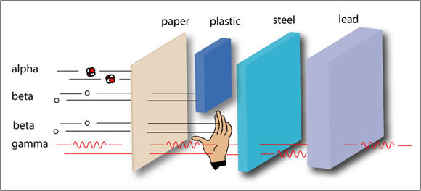
Ακτινοβολία και ασπίδα
Υπάρχουν τρεις διαφορετικοί τύποι ραδιενεργού διάσπασης, οι οποίοι διαφέρουν από τον τύπο του σωματιδίου που εκπέμπεται μετά την αποσύνθεση. Τα εκπεμπόμενα σωματίδια υποδεικνύονται με το γενικό όνομα της ακτινοβολίας.
Alfa
Beta
Gamma

Slide 10
Alfa Διάσπαση
Ακλουθώντας την Alfa Διάσπαση, ο πυρήνας (Z, A) εκπέμπει σωματίδιο alfa (πυρήνας ηλίου = 2 πρωτόνια + 2 νετρόνια) και μετατρέπεται σε διαφορετικό πυρήνα με ατομικό αριθμό (Z - 2) και αριθμό μάζας (A-4).

Slide 11
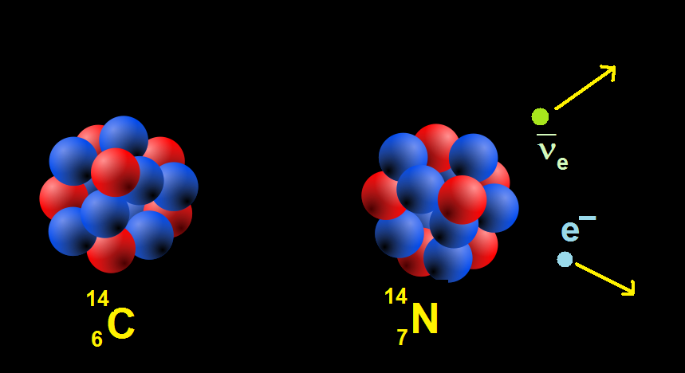
Beta Διάσπαση
Ο πυρήνας εκπέμπει ηλεκτρόνια και αντι-νετρόνιο και γίνεται πυρήνας με φορτίο (Z + 1), αλλά με τον ίδιο αριθμό μάζας Α.

Slide 12
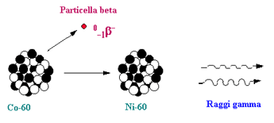
Gamma Διάσπαση
Ο πυρήνας δεν θα μετατρέψει, αλλά περνά σε μια χαμηλότερη κατάσταση της ενέργειας και εκπέμπει ένα φωτόνιο. Η ακτινοβολία Gamma συχνά συνοδεύει την α ή β.

Slide 13
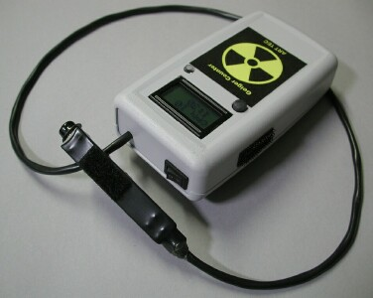
Gieger Counter
Η δραστηριότητα μιας ραδιενεργού πηγής ορίζεται ως ο αριθμός των διασπάσεων στη μονάδα χρόνου. Μετράται σε Bequerel (Bq) που ισοδυναμεί με διάσπαση ανά δευτερόλεπτο. Το όργανο μέτρησης της ραδιενέργειας είναι ο μετρητής Geiger.

